Slide 1
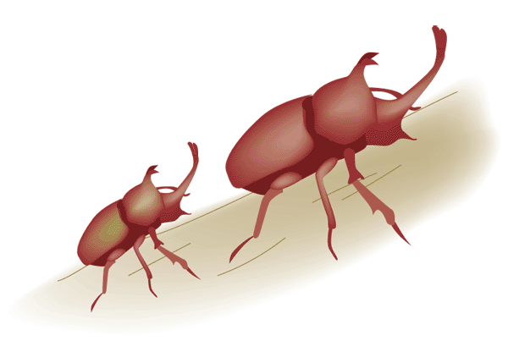
８月に入った新しい本
【一般書】
著書名 | 著者名
うつくしが丘の不幸の家 | 町田そのこ | 単行本
赤ずきん、旅の途中で 死体と出会う。 | 青柳碧人 | 単行本
まちどおしくなるごはん | まいのおやつ | 実用書
儚い羊たちの祝宴 | 米澤穂信 | 文庫本
世界史の謎がおもしろいほどわかる本 | 「歴史ミステリー」倶楽部 | 文庫本
【子ども向け】
著書名 | 著者名
こぐまちゃんの みずあそび | わかやまけん | 絵本
カブトくん | タダサトシ | 絵本
クワガタのラファエル あばれんぼうのひみつ | 香川照之 作 ロマン・トマ絵 | 絵本
食糧危機のサバイバル | ゴムドリ | 児童書

